Slide 1
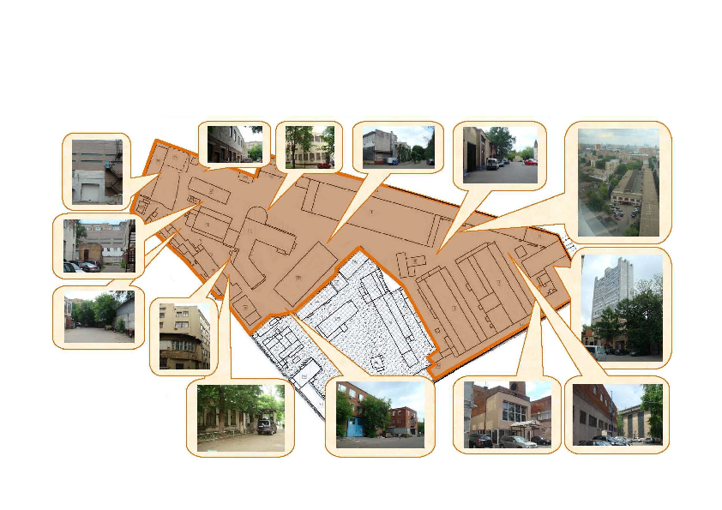
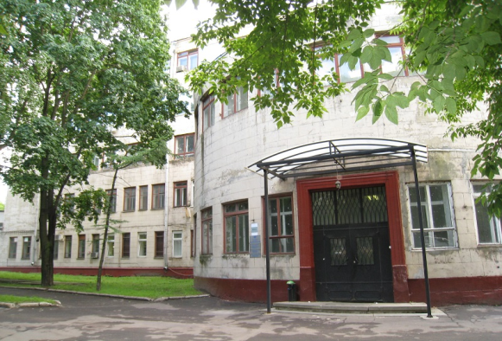
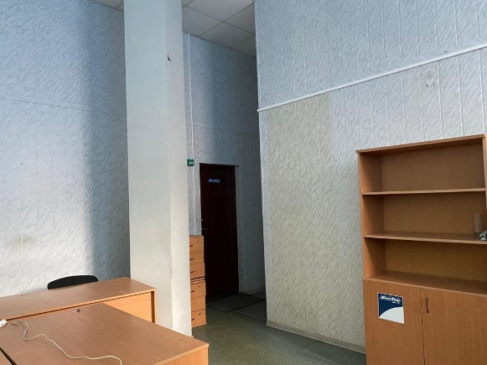
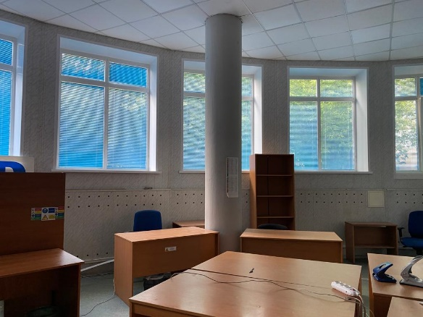
АО «НПО «ЦНИИТМАШ» г. Москва, ул. Шарикоподшипниковская, дом 4, корпус 1, этаж 1, помещение VIII, комнаты № 50б, 50в, 50г площадью 54,5 кв. м.
Здание (я)
Количество строений/этажей/этаж: 5 этажей
Общая площадь: 10 257,00 кв. м
Свободная площадь: 182,5 кв. м
Инженерные коммуникации (мощности)
Электричество: 2 000 кВА
Водоснабжение: 1 000 куб. м./ мес
Канализация: D 100 мм; Максимальная степень наполнения 0,6
Теплоснабжение: 0,49 Гкал
Газоснабжение: -
https://atomproperty.ru/rent/72410/

